Slide 1

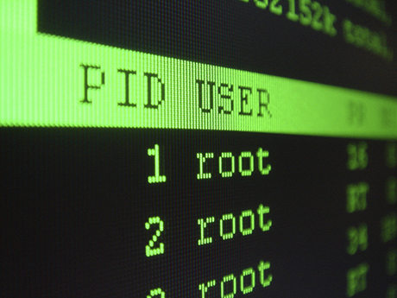
Quản lý tiến trình
Quản lý tiến trình
Trình bày: PhpTeam - ThànhHM

Slide 2
Nội dung
Khái niệm
Quản lý tiến trình
Demo

Slide 3
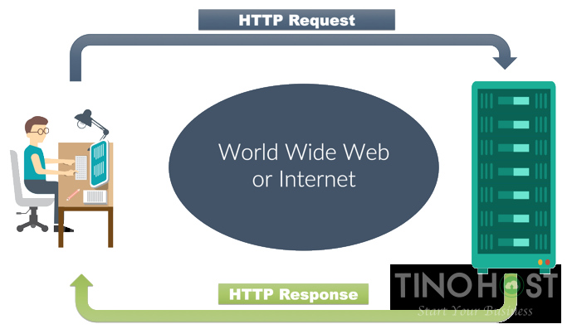
I. Khái niệm
Tiến trình request
Client gọi 1 request trên browser, browser sẽ dựa trên domain được cung cấp để truy cập đến server, server phân tích request và trả kết quả cho client.
Notes:
+ Khi bạn lên trình duyệt browser gõ một địa chỉ ngay lập tức, trình duyệt sẽ dựa vào domain để gửi yêu cầu truy cập đến địa chỉ IP mà domain này đang trỏ tới. Lúc này, phía server sẽ phân tích yêu cầu và sẽ gửi luồng xử lý tới vị trí vị trí lưu trữ của mã nguồn PHP (hoặc mã nguồn bất kì).
+ Nhiệm vụ của các mã nguồn là tiếp nhận yêu cầu, phân tích request đó và trả kết quả lại cho client.

Slide 4
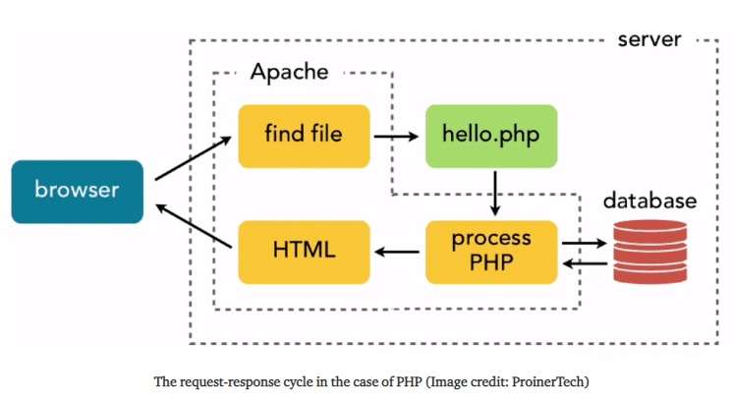
I. Khái niệm
Tiến trình server
Khi có 1 request tới server PHP thì không phải PHP xử lý nó trực tiếp mà là các máy chủ (Nginx / Apache), sau đó các máy chủ này mới quyết định truyền dữ liệu, type, header tới PHP.
Notes:
+ PHP không trực tiếp nhận các request từ trình duyệt, các web server (Nginx) sẽ chặn chúng
+ Các web server biết cách kết nối tới các tiến trình PHP và gửi các dữ liệu tới chúng.
+ Sau khi các tiến trình PHP xử lý xong chúng sẽ trả output về các web server, web server sẽ trả lại các client

Slide 5
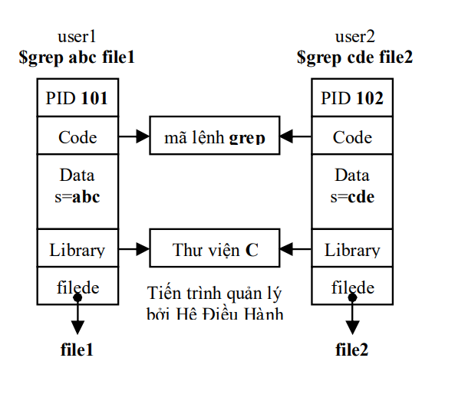
I. Khái niệm
b. Tiến trình server
Tiến trình là 1 thực thể có riêng 1 không gian, 1 định danh PID (2 - 32768) duy nhất được hệ điều hành quản lý.
Notes:
Tiến trình của Linux có các trạng thái:
+ Đang chạy (running) : đây là lúc tiến trình chiếm quyền xử lý CPU dùng tính toán hay thực các công việc của mình.
+ Chờ (waiting) : tiến trình bị HDH tước quyền xử lý CPU, và chờ đến lược cấp phát khác.
+ Tạm dừng (suspend) : HDH tạm dừng tiến trình. Tiến trình được đưa vào trạng thái ngủ (sleep). Khi cần thiết và có nhu cầu, Hệ Điều Hành sẽ đánh thức (wake up) hay nạp lại mã lệnh của tiến trình vào bộ nhớ. Cấp phát tài nguyên CPU để tiến trình tiếp tục hoạt động.
Nếu có hai người dùng: user1 và user2 cùng đăng nhập vào chạy chương trình grep đồng thời, thực tế, HDH sẽ quản lý và nạp mã của chương trình grep vào hai vùng nhớ khác nhau và gọi mỗi phân vùng như vậy là tiến trình. Hình sau cho thấy cách phân chia chương trình grep thành hai tiến trình cho hai người khác nhau sử dụng.
Trong hình này, user1 chạy chương trình grep tìm chuỗi abc trong tập tin file1. user2 chạy chương trình grep và tìm chuỗi cde trong tập tin file 2.

Slide 6
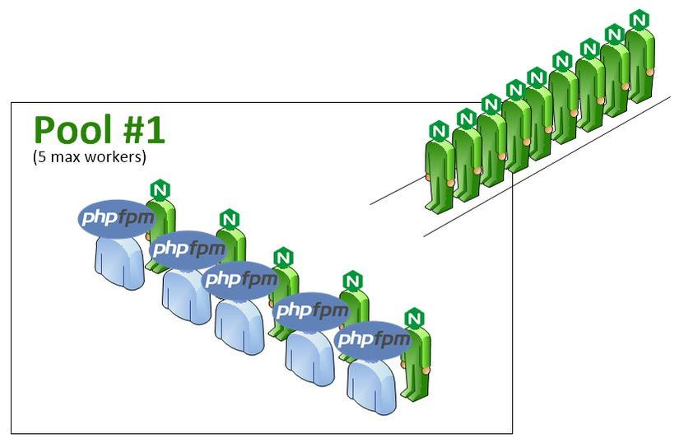
I. Khái niệm
c. Quản lý tiến trình
Dynamic: chỉ sản sinh ra số child processes khi cần thiết.
Status: sản sinh ra số child processes lớn nhất ngay lập tức.
Ondemand: một số child processes được sản sinh từ khi khởi động và đợi các requests để xử lý.
Notes:
PHP-FPM viết tắt của FastCGI Process Manager là chương trình có chức năng phiên dịch PHP khi chạy trang web cho web server.
Mỗi người màu xanh là các request từ NGINX. Ở trên mỗi PHP-FPM worker giao dịch với mỗi request.
+ pm = ondemand Tên của nó đã giải thích ý nghĩa chính nó và đây là kiểu quản lý hiệu quả nhất - nó sẽ loại bỏ tất cả các PHP-FPM process chậm chạp, không hiệu quả để làm trống bộ nhớ và chỉ sản sinh lại chúng khi cần thiết. Kiểu này tốt ít bộ nhớ nhất.
+ pm = static fix cứng 1 số lượng process được duy trì. Điều này có một số lợi ích, chính là PHP-FPM không phải sản sinh lại processes mới khi cần. Nó rõ ràng là nhanh hơn để xử lý các requests nếu bạn đã có sẵn các child processes ở đó, không phải chậm chễ để sản sinh lại. Kiểu này sử dụng nhiều bộ nhớ nhất
+ pm = dynamic chia sẻ các hành xử tương tự như static, chỉ khác là bạn có thêm các thiết lập của pm.min_spare_servers và pm.max_spare_servers, trong đó có một số child processes được sản sinh từ khi khởi động và đợi các requests để xử lý. Đây là sự cần bằng tốt giữa static và ondemand trong điều kiện sử dụng bộ nhớ

Slide 7

II. Thao tác với tiến trình
Running
Php posix_kill($pid, 0) dựa vào định danh PID được cấp phát ban đầu để kiểm tra tiến trình còn hoạt động hay không.
Notes:
Mỗi 1 process khi run sẽ chạy trên 1 cổng có pid.
Khi api gọi, truyền tên api cần check, sẽ get được pid được lưu trước đó vd listName.pid
Khi process kết thúc, 1 pid mới sẽ được khởi tạo thay thế.

Slide 8
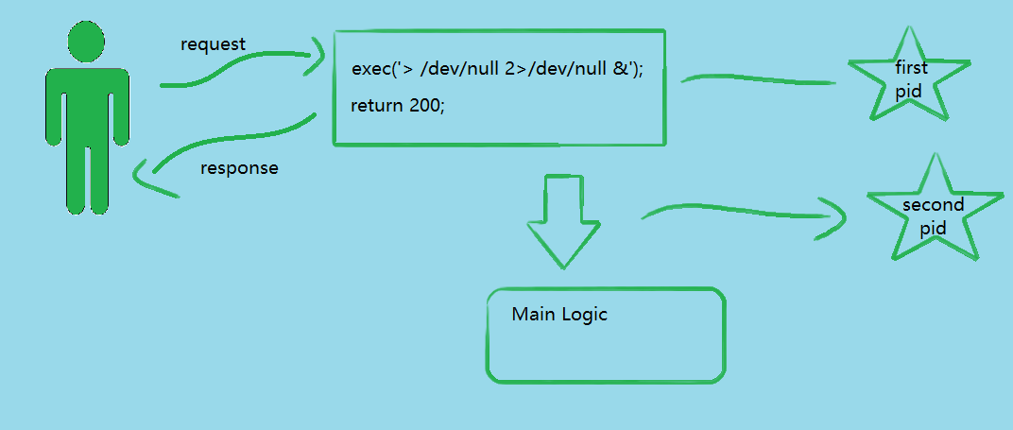
II. Thao tác với tiến trình
Run underground
Sử dụng hàm exec(‘call:api > /dev/null 2>/dev/null &’);
Gọi function cần chạy, không chờ response của hàm exec.
Notes:
Ta có 2 phương pháp để tiến hành chạy ngầm 1 process
+ Dùng hàm exec
Trước khi response về cho user, ta sẽ gọi đến function (batch) cần chạy, đồng thềm ở hàm đó sẽ import thêm đoạn code sau:
> /dev/null 2>/dev/null &
Khi đó server sẽ tạo 1 flow pid mới để xử lý request trên.

Slide 9
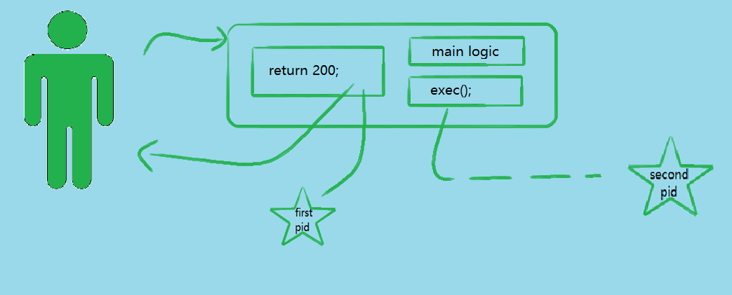
II. Thao tác với tiến trình
Run underground
Sử dụng terminate trong middleware của laravel
Response về ngay lập tức.
Code logic có thể xử lý trong function terminate hoặc call function exec().
Có thể lấy được response của hàm exec().
Notes:
C2: Dùng function terminate trong middleware
Hàm này có chức năng như sau: khi response đã được trả về cho user, request sẽ chạy vào hàm này, thực thi hết các action trong này thì mới kết thúc.
Ở function này, ta có thể
+ add action xử lý sau khi response.
+ gọi execute đến cùng chính action này, với params và header được set như chính request này.
Lưu ý:
+ Đối với request có string, params lớn nên lưu vào file hơn là chuỗi string để tránh mất data
+ Với request submit file, khi gọi 1 request mới, có thể dùng hàm UploadedFile để lấy data từ folder tmp được up lên từ function trước đó, tạo thành
request chứa data như request thật.
+ Nếu gọi chung api thì hàm terminate chỉ chạy 1 lần.
Khi process kết thúc, có thể get status để check hàm đã chạy đúng hay chưa. Do process thứ hai này chạy trên server, user
đã nhận response trước đó rồi, nên function exec không cần bỏ qua quá trình đợi.
=> Có thể gọi api để check tiến trình đã được kết thúc hay chưa.

Slide 10

II. Thao tác với tiến trình
c. Dừng tiến trình
Flag (session, file,...) kiểm tra tiến trình.
Transaction commit database.
Đợi hoàn thành tiến trình con mới tiến hành dừng process.
Trước mỗi action, check flag đã được bật hay không, nếu có, dừng tiến trình, commit database và response về cho client.

Slide 11
II. Thao tác với tiến trình
c. Kill tiến trình
Posix_kill($pid, 15) để kill tiến trình.
Transaction commit database.
Zip/unzip revert file.
Tiến trình được dừng lập tức.
Thực hiện unzip các file trước đó để revert lại data, đảm bảo tính đúng đắn dữ liệu.
Không thực hiện commit database.
Notes:
1. Dùng posix_kill($pid, 15) để ngắt tiến trình ngay lập tức
Để đảm bảo data không ảnh hưởng của quá trình kill, cần thực hiện biện pháp bảo vệ:
+ Trước khi xử lý với file, backup lại các đường dẫn file sẽ thay đổi, không backup folder root để tối ưu performance
+ Với data trong db, xử dụng transaction, khi function chạy đúng logic, hãy commit lại sau.
2. Đọc file zip của function đó, thực hiện revert lại toàn bộ data để đảm bảo tính đúng đắn cho logic.
3. Xóa file chứa pid để kết thúc tiến trình.

Slide 12
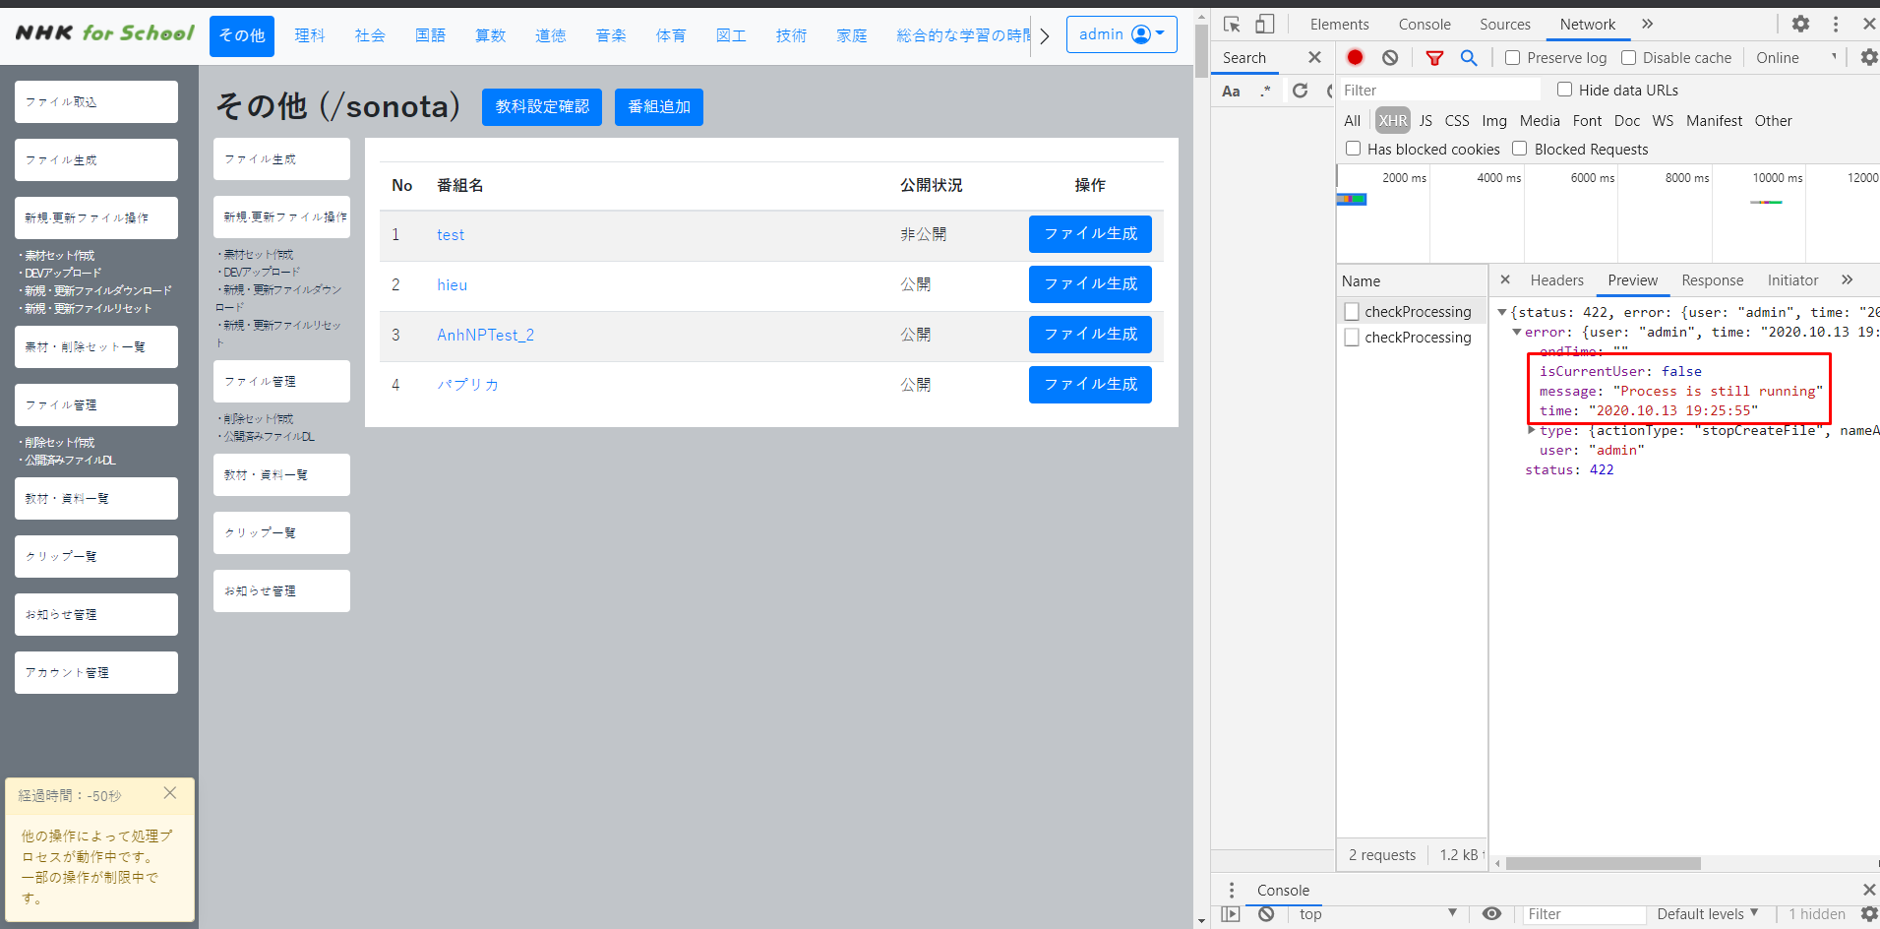
III. Demo
a. Running
Notes:
Khi gọi api check process, response trả về với thông tin sau:
+ process vẫn còn đang chạy
+ không cùng 1 user => không thể dừng tiến trình

Slide 13
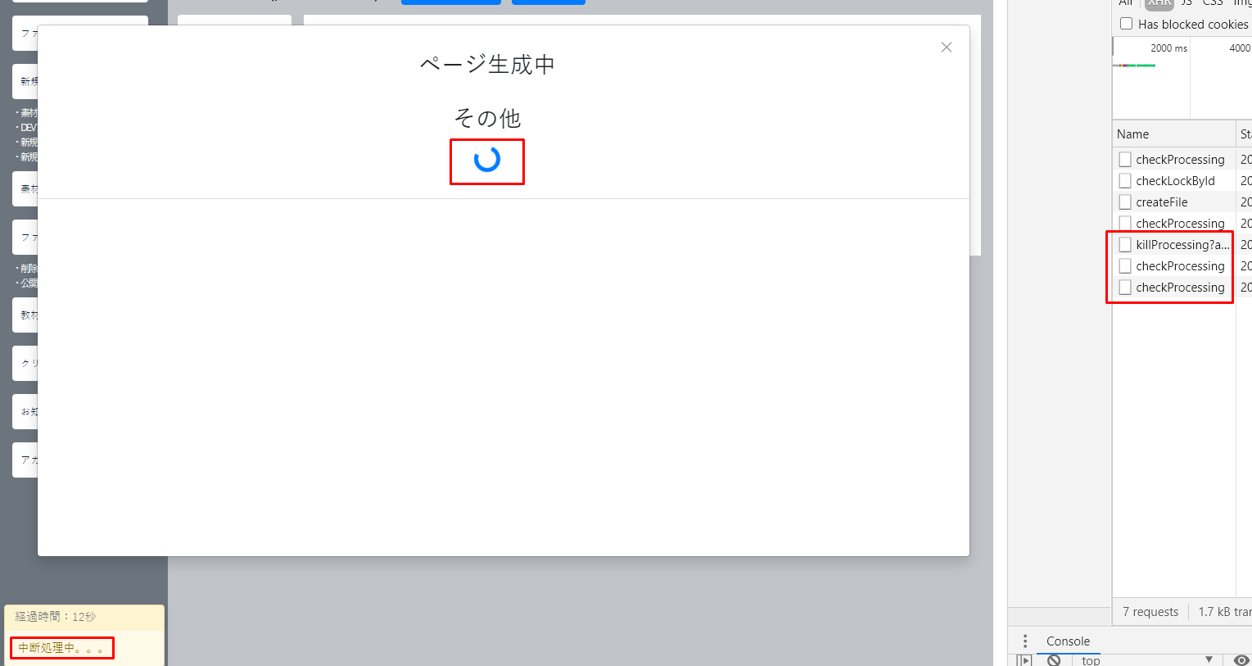
III. Demo
b. Dừng tiến trình
Notes:
Khi dừng tiến trình, để đảm bảo toàn vẹn dữ liệu, hệ thống sẽ chỉ dừng ở function chính, các function con bên trong vẫn chạy hết.

Slide 14
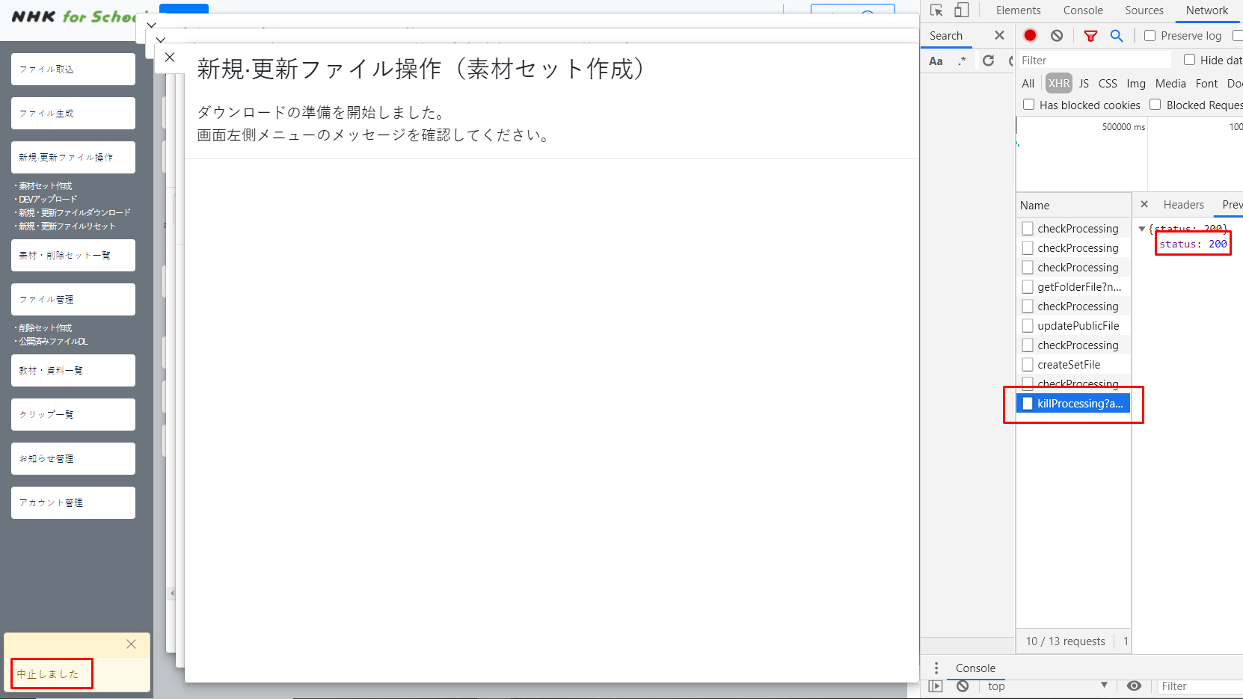
III. Demo
c. Kill tiến trình
Notes:
Khi kill, api dừng ngay lập tức, api kill sẽ tiến hành revert toàn bộ dữ liệu để đảm bảo toàn vẹn data.

Slide 15
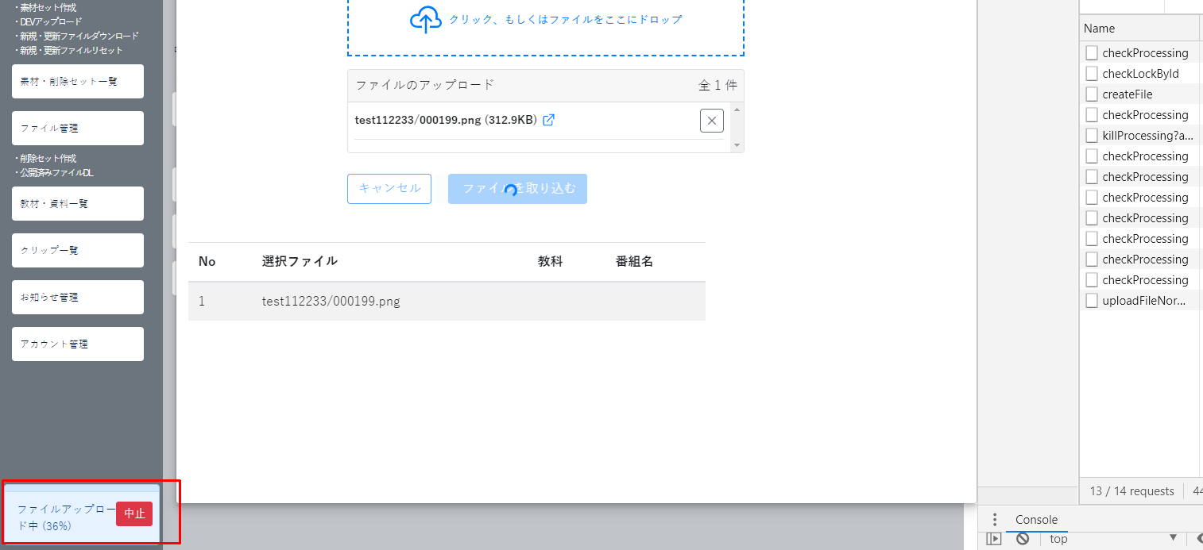
III. Demo
c. Kill tiến trình
Notes:
Lưu ý: khi kill khi upload file sẽ bao gồm 2 quá trình:
+ quá trình file di chuyển từ browser lên server
+ quá trình server tiếp nhận được request

Slide 16
SWOOLE
Thank you!
Confidential

